Slide 1


BÁO CÁO LẬP TRÌNH DI ĐỘNG
TÊN ĐỀ TÀI:
XÂY DỰNG ỨNG DỤNG MẠNG XÃ HỘI TRÊN NỀN TẢNG ANDROID

Slide 2
SINH VIÊN THỰC HIỆN
TRẦN QUANG DUY

Slide 3
NỘI DUNG BÁO CÁO
1
TỔNG QUAN VỀ ANDROID
2
TỔNG QUAN VỀ FIREBASE
3
PHÂN TÍCH THIẾT KẾ ỨNG DỤNG
4
DEMO ỨNG DỤNG

Slide 4
TỔNG QUAN VỀ ANDROID
GIỚI THIỆU HỆ ĐIỀU HÀNH ANDROID
1
4
HỆ ĐIỀU HÀNH CHẠY TRÊN DI ĐỘNG
RA ĐỜI NĂM 2003
ANDROID
2
5
PHÁT TRIỂN TỪ LINUX
MÃ NGUỒN MỞ
3
6
DỰA TRÊN NGÔN NGỮ JAVA, KOTLIN
DO GOOGLE PHÁT TRIỂN

Slide 5
TỔNG QUAN VỀ ANDROID
ƯU ĐIỂM VÀ NHƯỢC ĐIỂM HỆ ĐIỀU HÀNH ANDROID
ƯU ĐIỂM
NHƯỢC ĐIỂM
1
1
Mã nguồn mở, tùy biến dễ dàng
Dễ nhiễm virus, phần mềm độc hại
2
2
Hầu hết thiết bị android có giá rẻ
Không đồng đều về giá
3
3
Ứng dụng google play store đồ sộ
Thiếu ứng dụng thật sự tốt
4
4
Giao diện thân thiện dễ sử dụng
Không tự động cập nhật thiết bị

Slide 6
TỔNG QUAN VỀ FIREBASE
GIỚI THIỆU FIREBASE
DỊCH VỤ BACK-END
CÔNG NGHỆ CỦA GOOGLE
HỖ TRỢ XD NHANH ỨNG DỤNG
HỖ TRỢ HAI NỀN TẢNG ANDROID VÀ IOS
HỖ TRỢ XD ỨNG DỤNG NHIỀU NGƯỜI DÙNG

Slide 7
TỔNG QUAN VỀ FIREBASE
CÁC DỊCH VỤ CỦA FIREBASE
FIREBASE REALTIME DATABASE
(CỞ SỞ DỮ LIỆU THỜI GIAN THỰC)
FIREBASE AUTHENTICATION
(XÁC THỰC)
FIREBASE CLOUD STORAGE
(LƯU TRỮ ĐÁM MÂY)

Slide 8
TỔNG QUAN VỀ FIREBASE
Cơ Sở Dữ Liệu Thời Gian Thực
FIREBASE REALTIME DATABASE
(CỞ SỞ DỮ LIỆU THỜI GIAN THỰC)
Là dịch vụ CSDL thời gian thực hoạt động trên nền tảng đám mây.
Dữ liệu lưu trữ dưới dạng JSON.
Xây dựng ứng dụng cho phép các client dùng chung database.
Tự động cập nhật database khi thêm/xóa/sửa.
Import/Export DL dưới dạng JSON giúp dễ dàng di chuyển CSDL sang tài khoản khác.
Cho phép phân quyền đọc, ghi với cú pháp tương tự như JavaScript.

Slide 9
TỔNG QUAN VỀ FIREBASE
Lưu Trữ Đám Mây
FIREBASE CLOUD STORAGE
(LƯU TRỮ ĐÁM MÂY)
Lưu trữ, quản lí nội dung người dùng tạo ra như ảnh/video/dữ liệu dạng file.
Cung cấp các API có tính bảo mật cao để upload/download dữ liệu.
Một số điểm mạnh của Firebase Storage như:
Tích hợp với Firebase Authentication (Xác thực) nên dễ dàng quản lí quyền truy cập vào các files.
Firebase Cloud Storage (Lưu trữ đám mây) xây dựng dựa trên nền tảng đám mây của Google (Google Cloud Platform) dẫn đến khả năng mở rộng lên đến hàng Petabytes ( = 1 triệu tỷ byte) dữ liệu.

Slide 10
TỔNG QUAN VỀ FIREBASE
Chứng Thực
FIREBASE AUTHENTICATION
(CHỨNG THỰC)
Là dịch vụ chứng thực của Firebase.
Dễ dàng tích hợp các công nghệ xác thực của Google, Facebook, Twitter
Hỗ trợ tự tạo một hệ thống xác thực với email, password ở bất kì nền tảng nào như Android, IOS.
Dễ dàng tùy chỉnh các chức năng:
Gửi mail xác nhận đăng ký tài khoản.
Xác nhận reset mật khẩu.
Cho phép tùy chỉnh nội dung email xác thực.

Slide 11
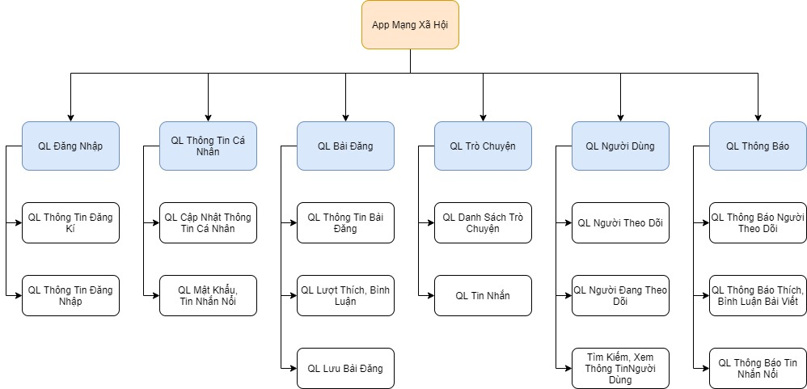
PHÂN TÍCH THIẾT KẾ ỨNG DỤNG
SƠ ĐỒ CHỨC NĂNG

Slide 12
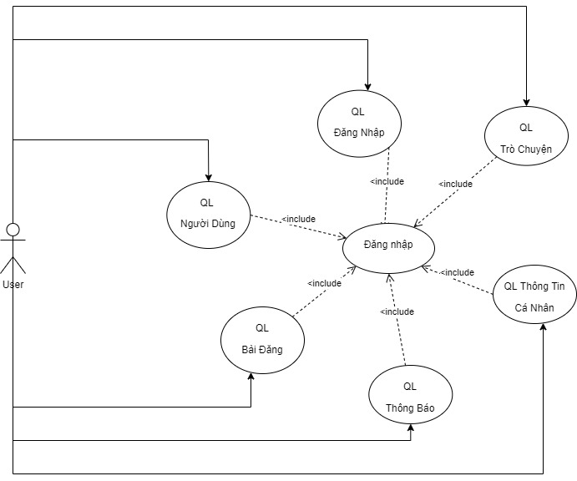
PHÂN TÍCH THIẾT KẾ
SƠ ĐỒ USECASE

Slide 13
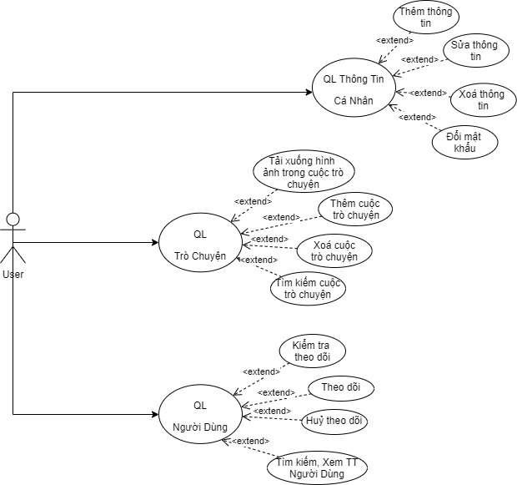
PHÂN TÍCH THIẾT KẾ
SƠ ĐỒ PHÂN RÃ CHỨC NĂNG

Slide 14
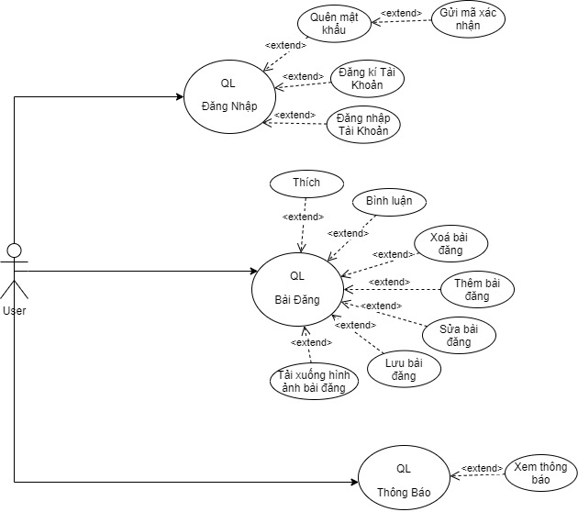
PHÂN TÍCH THIẾT KẾ
SƠ ĐỒ PHÂN RÃ CHỨC NĂNG

Slide 15
DEMO ỨNG DỤNG

Slide 16


CẢM ƠN THẦY CÔ
VÀ CÁC BẠN
ĐÃ CHÚ Ý THEO DÕI

